Slide 1
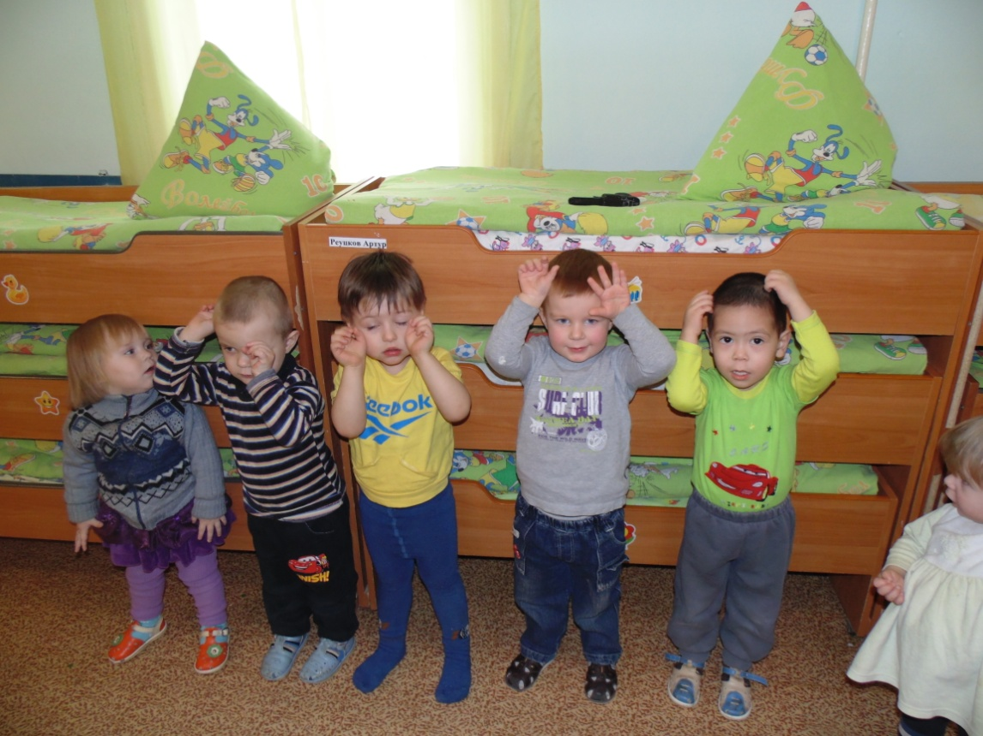
Пальчиковые игры
Жил был зайчик Длинные ушки. Отморозил зайчик Носик на опушке. Отморозил носик Отморозил хвостик И поехал греться К ребятишкам в гости. Там тепло и тихо Волка нет И дают морковку на обед.

Slide 2
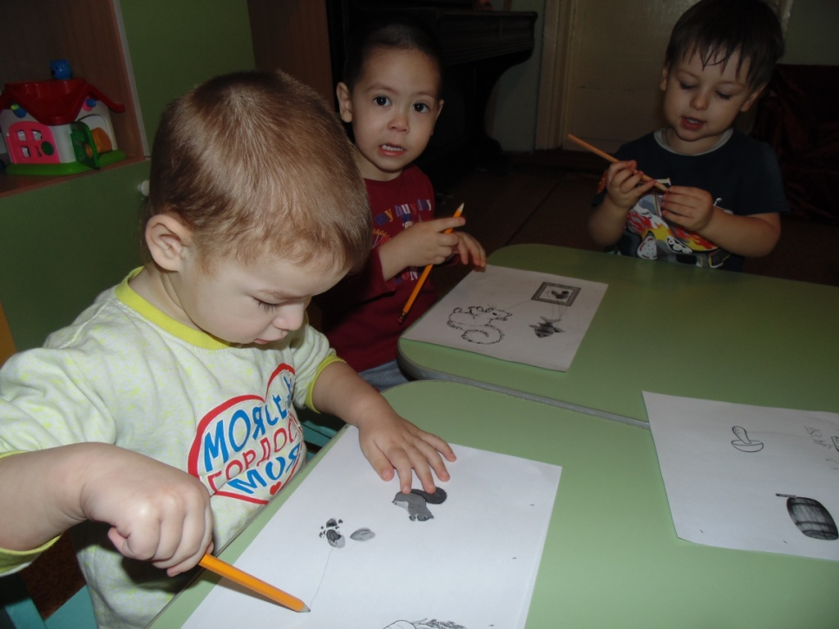
Дидактические игры и упражнения

Slide 3
Этапы проведения проекта: 3-Итоговый
- Выставка работ детей для родителей.
-Проведение досуга: В гостях у тётушки Совы «Загадки о животных»
Показ старшими дошкольниками театрализованной постановки «Как звери готовятся к зиме».
- Выставка работ детей совместно с родителями.
- Обобщение материалов проекта

Slide 4
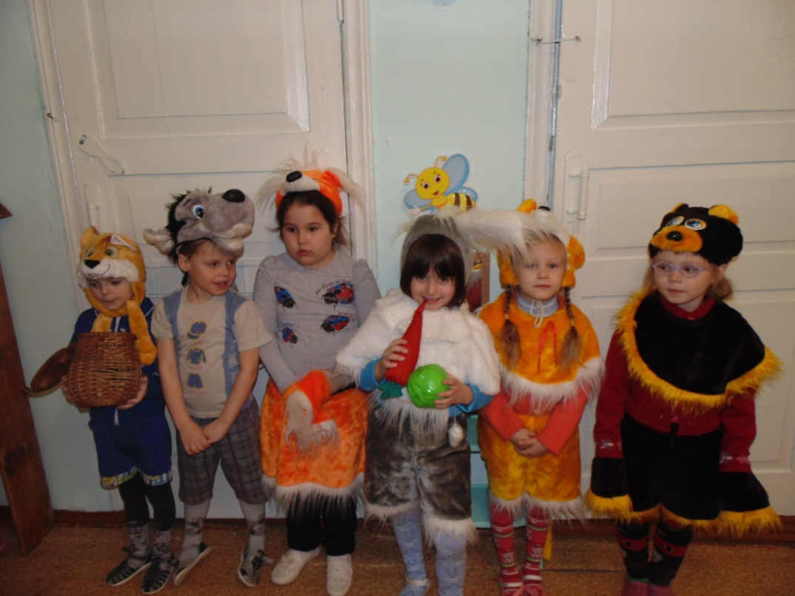
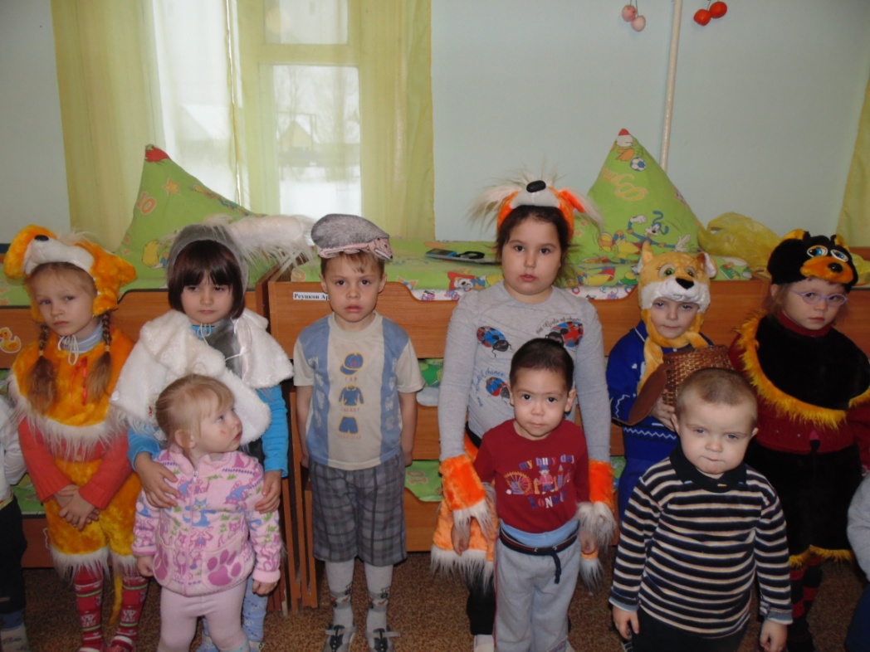
Театрализованная деятельность

Slide 5
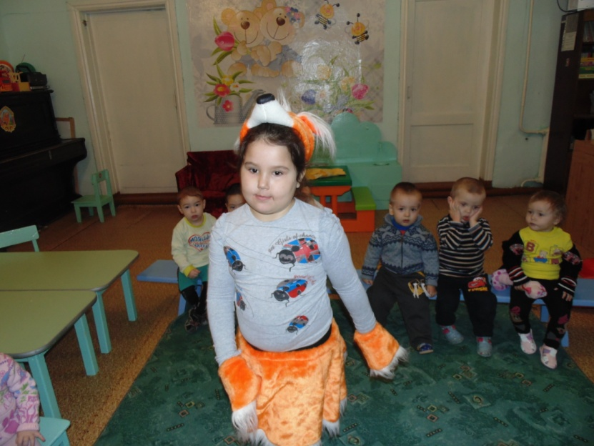
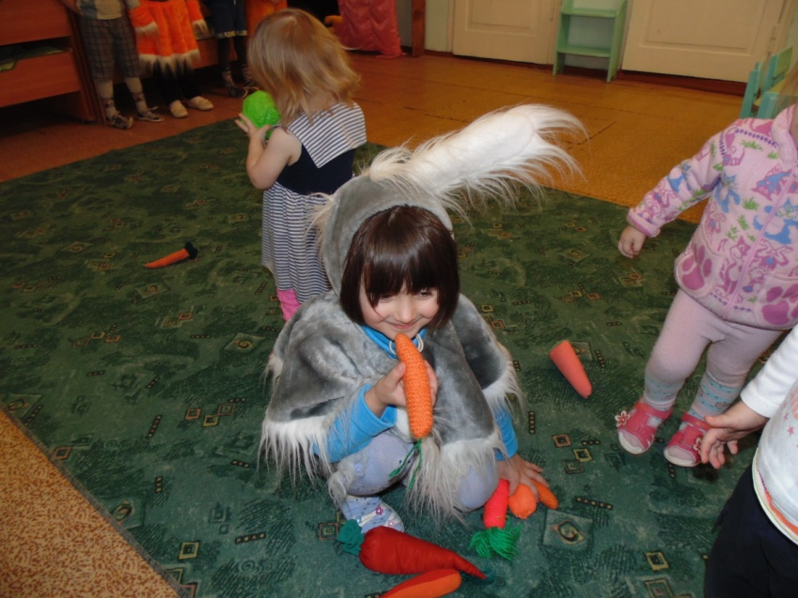
Театрализованная деятельность

Slide 6
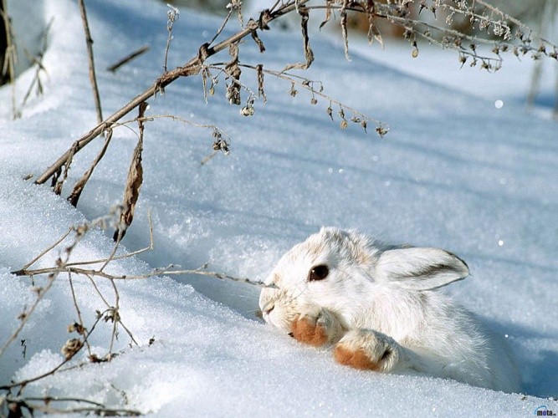
Результаты проекта
По итогам проекта, поставленные мной задачи, были
решены.
У детей расширилось представление о диких животных, увеличился словарный запас.
Дети стали более любознательными и активными. В процессе использования дидактических упражнений, малыши постарше, стали отвечать на поставленный мной вопрос, самостоятельно находить решения, решать проблемные ситуации.
Проводя итоговый досуг «В гостях у тётушки Совы» дети активно отгадывали диких животных, узнавали их по описанию.
Несомненно, проектная деятельность интересна всем её участникам и позволяет достичь высоких результатов.

